Slide 1
单元回顾与评价
第一单元学业质量评价（A）
一年级数学上册（RJ）
优干线同步作业课件

Slide 2
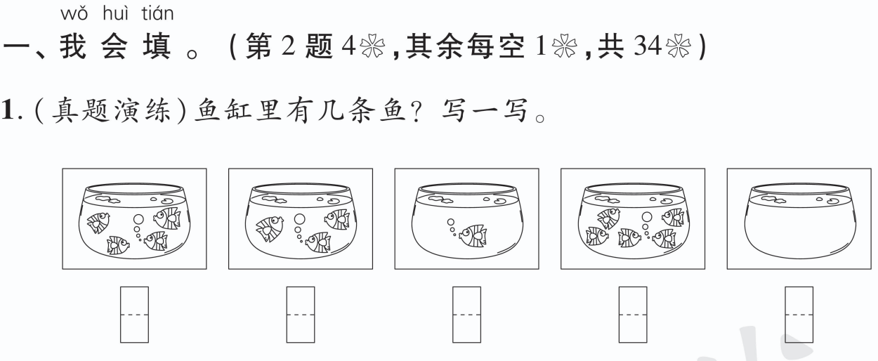
（答案略）

Slide 3
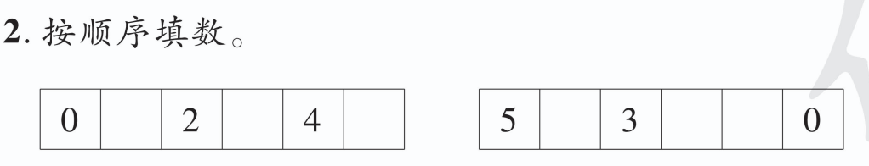
1
3
5
4
2
1

Slide 4
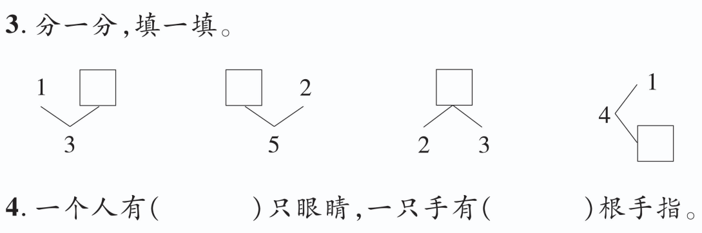
2
3
5
3
2
5

Slide 5
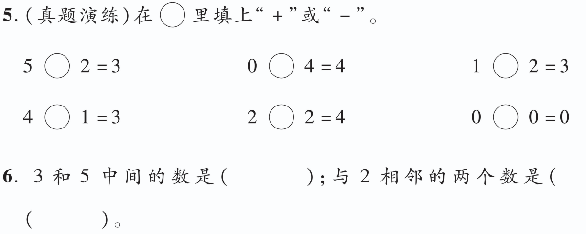
－
+
+
－
+
+
（或－）
4
1
3

Slide 6
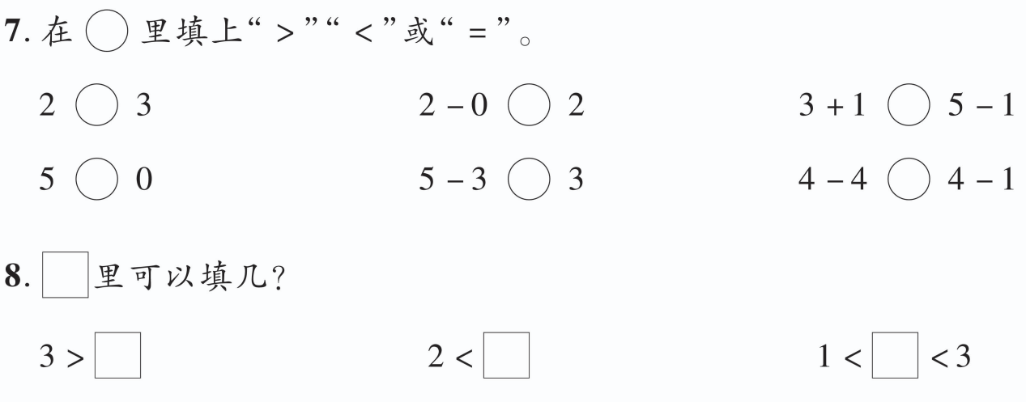


＝
＝
2
5
2
（前两空答案不唯一）

Slide 7
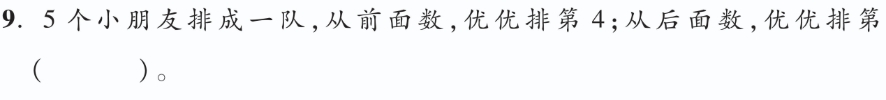
2

Slide 8
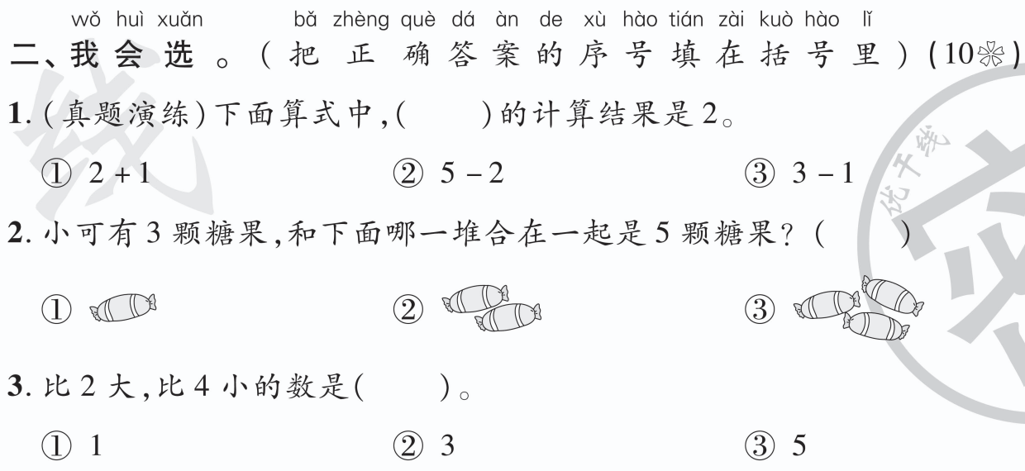



Slide 9
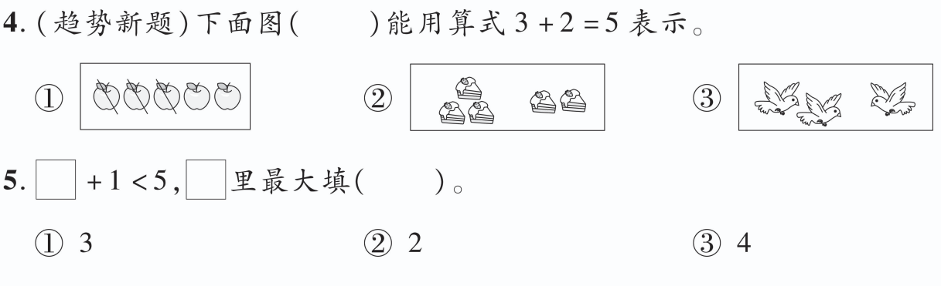


Slide 10
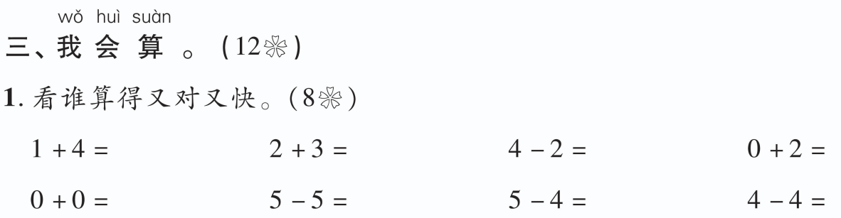
5
5
2
2
0
0
1
0

Slide 11
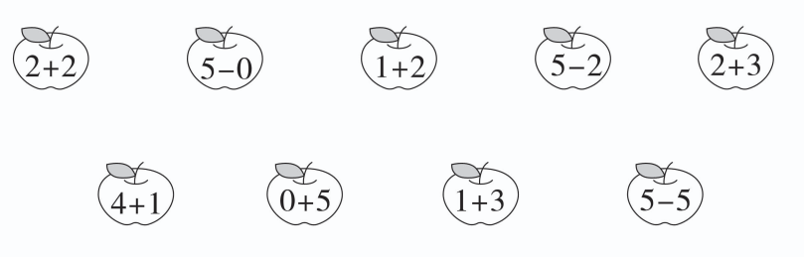

Slide 12
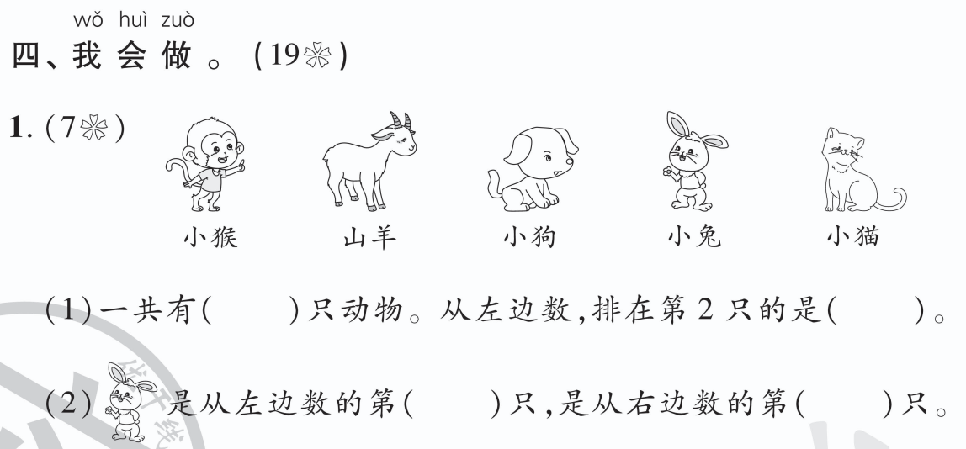
5
山羊
4
2

Slide 13

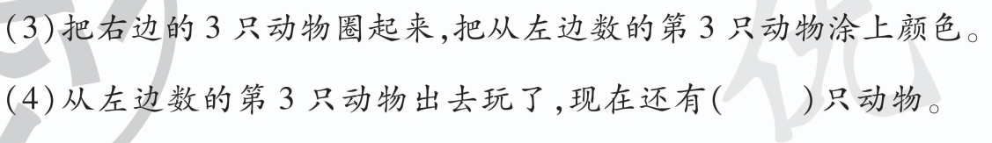
4

Slide 14
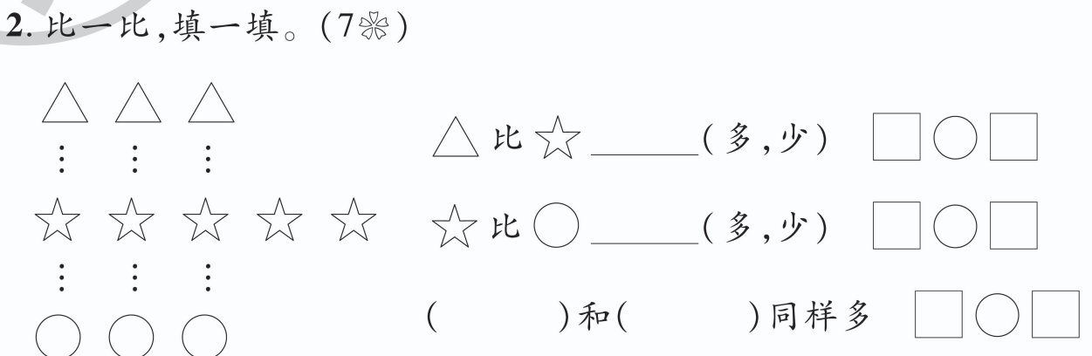

少
3
＜
5
多
5
＞
3
△
○
3
＝
3

Slide 15
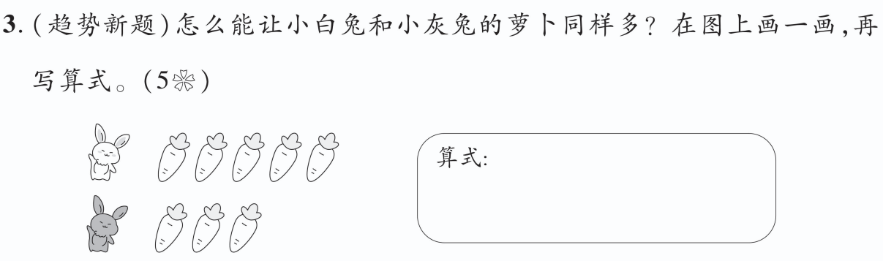
5－2＝3
（答案不唯一）

Slide 16
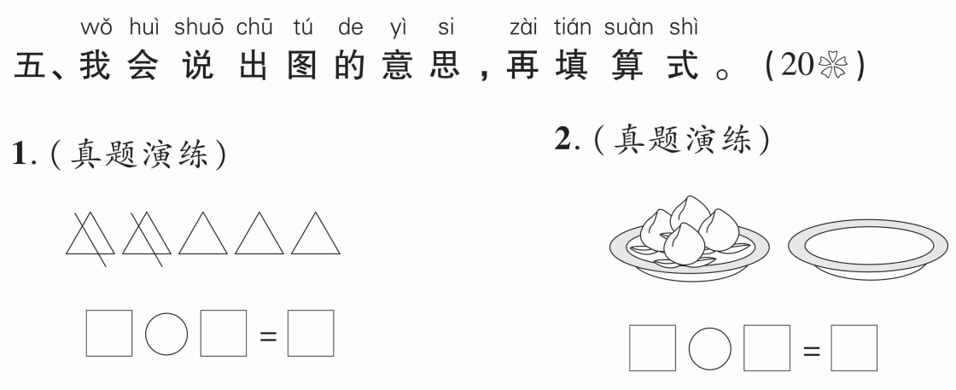
5
－
2
3
4
+
0
4

Slide 17
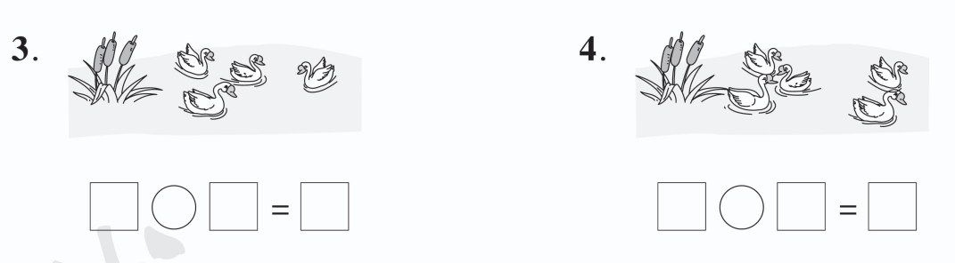
3
+
1
4
5
－
2
3

Slide 18
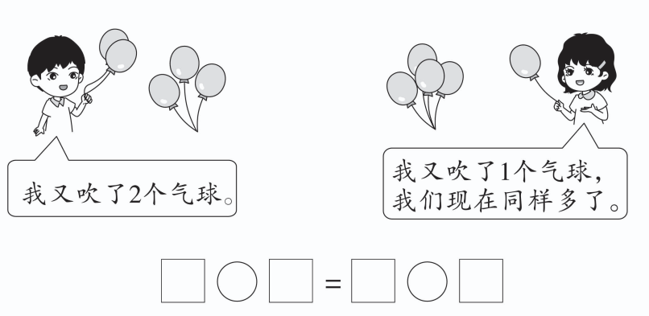
3
+
2
4
+
1

Slide 19
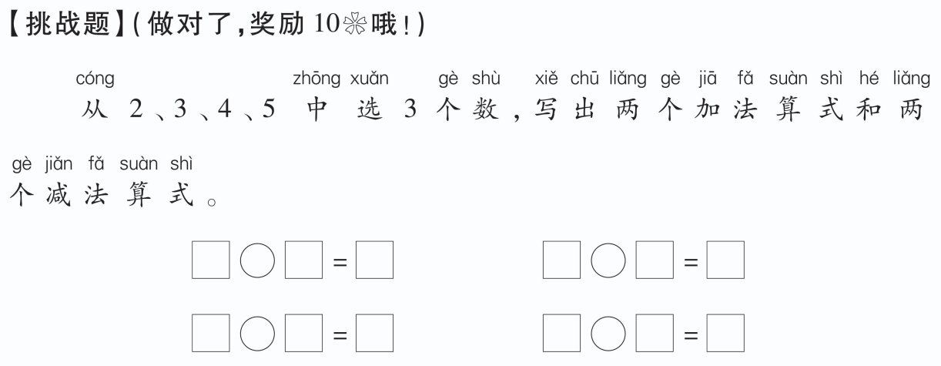
2
+
3
5
5
－
2
3
3
+
2
5
5
－
3
2

